Slide 1
Les sculptures de Jean-Michel Bihorel
Jean-Michel Bihorel est un artiste numérique et auteur d’une série de sculptures bien particulière… Il créé des silhouettes féminines mises en volume grâce à la 3D, composées de porcelaine et de fleurs d’hortensia séchées.
"Elles ont toutes pour but de mettre en valeur le fragile et le sensible" nous explique Jean-Michel Bihorel.

Slide 2
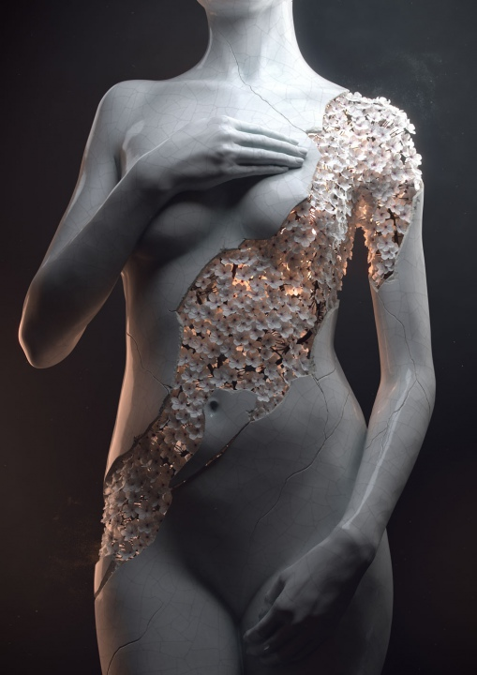
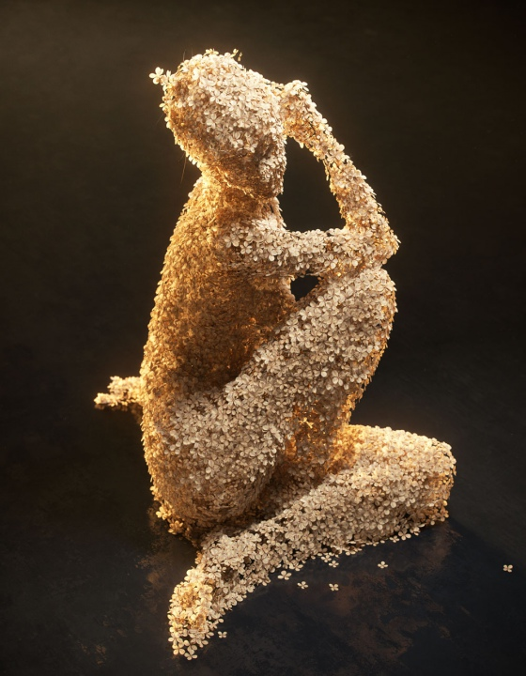
« Flower figure n 01 »
« Flower figure n 02 »

Slide 3
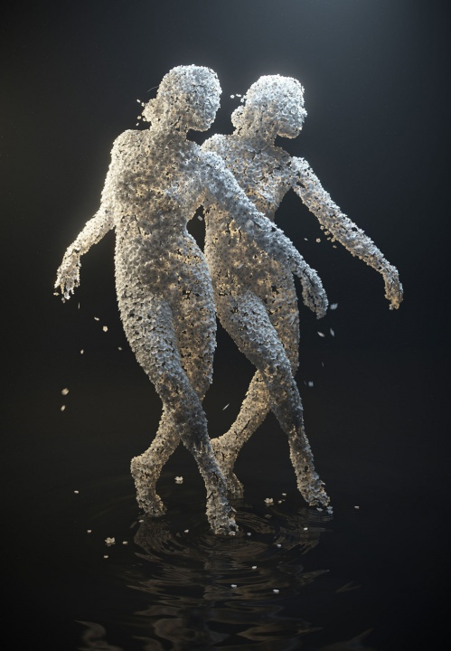
« Grace »

Slide 4
« Lors d'une promenade j'ai un jour trouvé une tête d’hortensia séchée. Je trouvais la structure fascinante par sa légèreté et sa fragilité. Cela m'a donné l'idée d'en faire une sculpture. J'ai trouvé que le corps de la femme avait les mêmes attributs, léger et sensible, la combinaison des deux m'a donc semblé naturelle. Le processus de création de cette image a été très plaisant, j'ai donc eu envie de le mélanger à d'autres matières, elles mêmes fragiles et gracieuses, pour créer d'autres images dans la même veine.»

